Slide 1
Classification of COVID-19 Cough Sounds using Mel Frequency Cepstral Coefficient (MFCC) Feature Extraction and Support Vector Machine
Authors:Muhammad Meftah Mafazy, Mohammad Reza Faisal, Dwi Kartini, Fatma Indriani, Triando Hamonangan Saragih
Presented by: wANG,CHI-SHUN
Published:arXiv:2303.14307v3 [cs.CV] 28 Jun 2023
Date: 2024/10/1

Slide 2
Outline
Abstract
Introduction
Proposed method
Results

Slide 3
Abstract
對於判斷新冠病毒（COVID-19）的方法中，常見診斷方法是反轉錄聚合酶鏈反應（RT-PCR）測試，但存在高成本、耗時。
本研究利用人工智能通過咳嗽聲音來分類陰陽性，主要MFCC取出特徵，再以支持向量機（SVM）做分類，最終測試結果以C值取0.5及linear kernel得到最高AUC(最佳分辨效果)。

Slide 4
Introduction
1.聲音被大量利用來做醫療診斷
2.本研究利用MFCC取得特徵向量，再將此向量使用機器學習或深度學習(CNN)進行分類。
3.本研究利用實際的咳嗽聲音，並搭配PCR測試標註陰陽性作為正確答案。

Slide 5
method
數據收集
MFCC Extraction
抽樣
分train/test
機器學習演算法建立模型:
SVM
評估

Slide 6
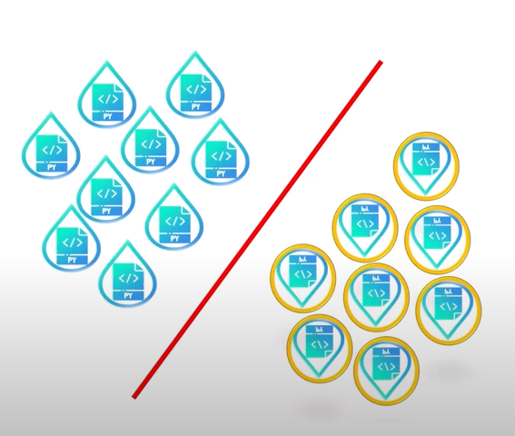
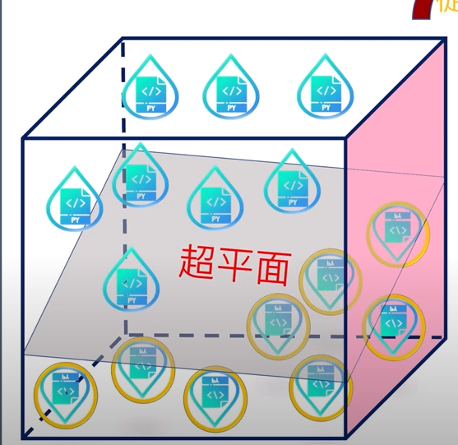
method
建模演算法
介紹
Support Vecter Machine :
映射: 將原始數據點映射到更高維的特徵空間。

Slide 7
method
建模演算法
介紹
Support Vecter Machine :
映射: 將原始數據點映射到更高維的特徵空間。

Slide 8
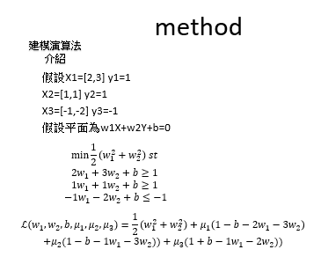

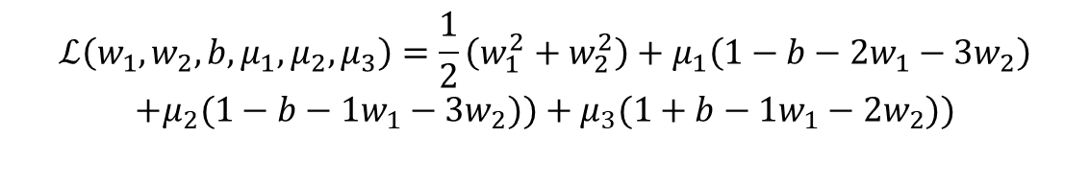
method
建模演算法
介紹
假設X1=[2,3] y1=1
X2=[1,1] y2=1
X3=[-1,-2] y3=-1
假設平面為w1X+w2Y+b=0
$$\min{\frac{1}{2}}\left(w_{1}^{2}+w_{2}^{2}\right) st$$
$$2w_{1}+3w_{2}+b≥1$$
$$1w_{1}+1w_{2}+b≥1$$
$$−1w_{1}−2w_{2}+b≤−1$$
$$ℒ\left(w_{1},w_{2},b,μ_{1},μ_{2},μ_{3}\right)=\frac{1}{2}\left(w_{1}^{2}+w_{2}^{2}\right)+μ_{1}\left(1−b−2w_{1}−3w_{2}\right)$$
$${+μ}_{2}(1−b−1w_{1}−3w_{2}))+μ_{3}(1+b−1w_{1}−2w_{2}))$$
Notes:
支持向量 x1 = [1, 2], α1 = 0.5, y1 = +1
支持向量 x2 = [2, 1], α2 = 0.3, y2 = -1 偏置項 b = 0.1 # 預測新點 x_new = [3, 4]的步驟： 1. 計算第一個支持向量的貢獻： K(x1, x_new) = x1·x_new = 1*3 + 2*4 = 11 α1*y1*K(x1, x_new) = 0.5 * (+1) * 11 = 5.5 2. 計算第二個支持向量的貢獻： K(x2, x_new) = x2·x_new = 2*3 + 1*4 = 10 α2*y2*K(x2, x_new) = 0.3 * (-1) * 10 = -3 3. 總和加上偏置： f(x_new) = sign(5.5 - 3 + 0.1) = sign(2.6) = +1

Slide 9
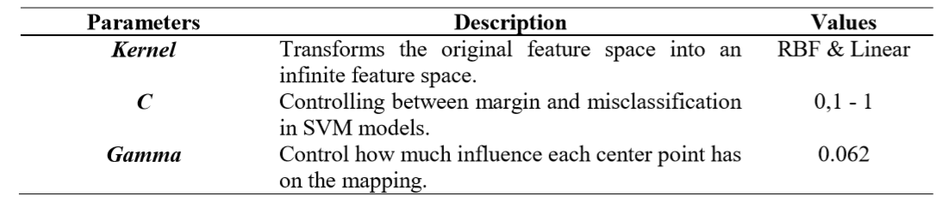
method
Support Vecter Machine :
使用的參數
數據收集

Slide 10
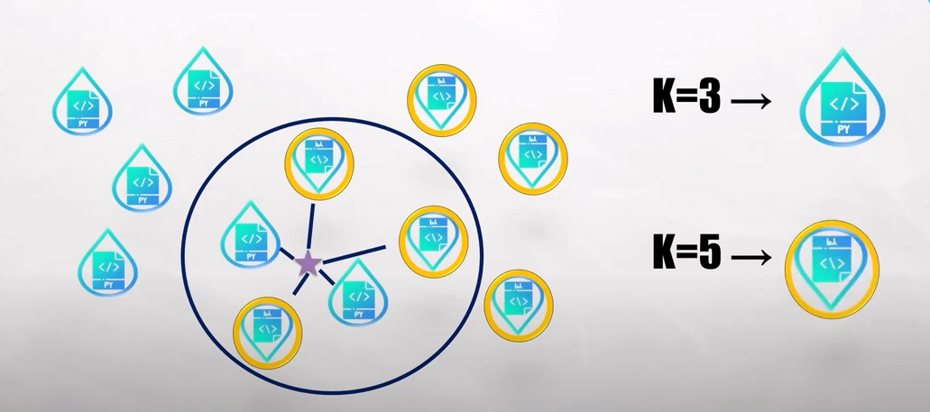
method
建模演算法
介紹
K-nearest neighbour :
原理: 物以類聚,即相似的數據點在特徵空間中應該較為接近。 分類過程: 對於一個新的數據點,計算它與訓練集中所有點的距離。

Slide 11
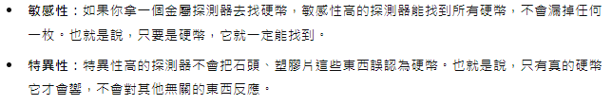


method
混淆矩陣
 | 預測陽性 | 預測陰性
實際陽性 | TP | FN
實際陰性 | FP | TN
$$Sensitivity=\frac{TP}{TP+FN}$$
$$Specificty=\frac{TN}{TN+FP}$$

Slide 12
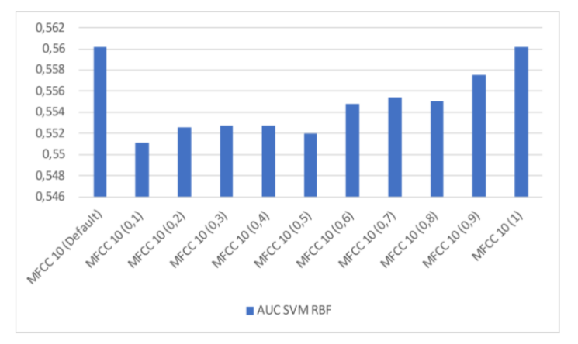
RESULT
研究結果顯示以RBF來看，使用MFCC取十個參數 + C=1 有最佳陰陽性辨別能力。

Slide 13
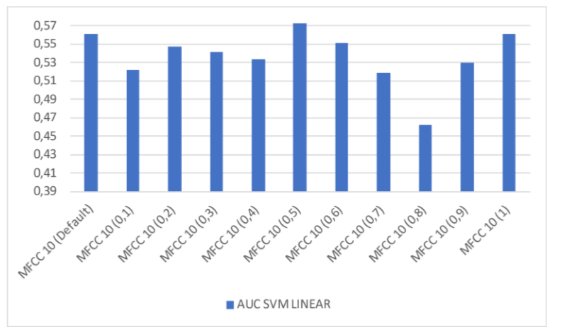
RESULT
研究結果顯示以linear來看，使用MFCC取十個參數 + C=0.5 有最佳陰陽性辨別能力。
Notes:
C值較大：模型對分類錯誤的容忍度低，更加注重減少誤分類。可能導致過擬合，因為模型會努力找到一個準確的分類邊界。

Slide 14
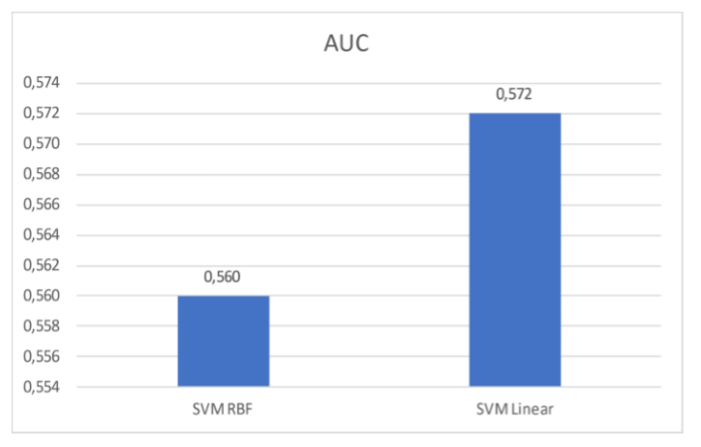
RESULT
SVM中以linear表現最好

Slide 15
結論
本研究主要使用MFCC作為特徵萃取的手法
本研究主要以SVM作為預測模型，比較不同C值，以kernel為linear且C值為0.5，其AUC也就是分辨率最高

Slide 16
Thanks for listening

